Slide 1

Система генерации тестовых программ с использованием ограничений ТЕСЛА
Корныхин Евгений
ВМК МГУ
Notes:
Добрый день, меня зовут ..., я аспирант ВМК МГУ.

Slide 2
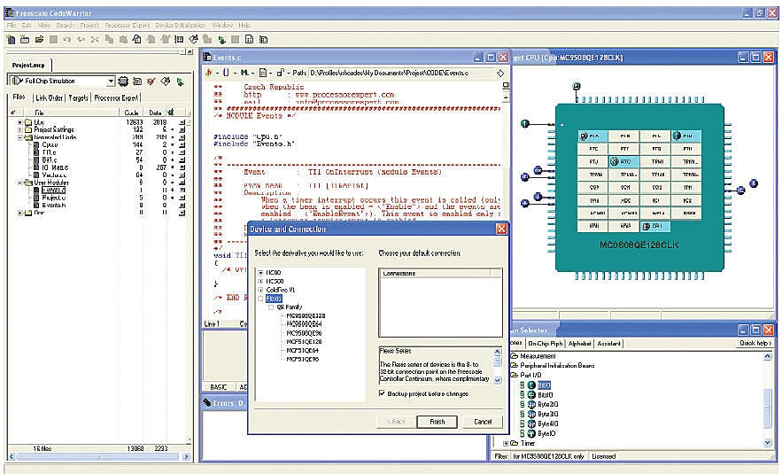



регистры
кэш
ожидается:
rd=0x0123
rs=0xFA5E
…
overflow
cache hit
ADD rd, rs, rt
LD rt, rt, rs
- overflow
- cache miss
обнаружена
ошибка
происходит
Notes:
имитационное Производство современных микропроцессоров предваряется их проектированием. Проект микропроцессора – представляет из себя текст на языках Verilog/VHDL. Проектирование выполняется с использованием специальных систем разработки, которые позволяют запустить проект микропроцессора, посмотреть, как себя будет вести будущий микропроцессор. Чтобы процессор отработал результативно, нужно загрузить программу и данные в память. Этим можно пользоваться при тестировании. Процессор содержит регистры, кэш-память, некоторые другие элементы.
системное Тестирование производится запуском микропроцессора на специально подготовленных ассемблерных программах. С помощью все той же системы разработки можно получить информацию о том, как исполнялась программа: какие значения получили регистры, что происходило в других подсистемах (ситуации переполнения, кэш-промахи/кэш-попадания, деления на ноль и пр). Чтобы завершить тестирование, надо удостовериться, так ли себя должна была вести микропроцессор.
функциональное Для программы заранее задается, как она себя должна вести на правильном микропроцессора (указываются ожидаемые события при исполнении этой программы), а после исполнения программы остается проверить, произошли ли они. В данном случае у инструкции ADD было указано наличие переполнения – оно и произошло. У следующей инструкции – LD – был указан кэш-промах (отсутствие запрашиваемых данных в кэш-памяти). А вместо него произошло кэш-попадание! Обнаружена ошибка. Тестовую программу передаем разработчикам микропроцессора для исправления ошибки.
вопросы Возникают два вопроса: 1) как выбирать ассемблерные программы (вместе с тем, как они должны исполняться)? 2) не в любом состоянии микропроцессора при исполнении данной программы будут происходить ожидаемые события, даже если микропроцессор не содержит ошибок. Дело в том, что микропроцессор нужно перевести в нужное состояние, чтобы программа исполнялась так, как задумано.
Этой задачей занимаются, например, в IBM, в различных Университетах и институтах.

Slide 3
ADD rd, rs, rt
LD rt, rt, rs
- overflow
1) rs и rt одного знака
2) сумма модулей не влезает в незнаковые биты
- cache miss
rt := mem[rt+rs]
1) в кэше нет данных для адреса rt+rs
Notes:
Каждую ситуацию можно выразить в виде предиката на значения аргументов, но
это надо делать технологично (что и было сделано в виде .... )
исполнение одной инструкции влияет на исполнение другой, поэтому предикаты надо рассматривать совместно – получается хорошо известная задача ВЫПОЛНИМОСТЬ, а для ее решения применяются соответствующие инструменты. Именно так и поступает мой инструмент – генерирует набор ограничений и использует solver для их разрешения. Но генерирует ограничения аккуратно, чтобы решение находилось в приемлемое время. Например, кэш – это массив данных, ограничения на кэш – это ограничения на данные в массиве + после выполнения каждого обращения кэш меняется – и эти преобразования надо уложить в ограничения, чтобы они решались. Представьте, что надо найти значения аргументов функции, работающей с массивом, чтобы она возвращала заданное значение.

Slide 4
REGISTER rt, rs, rd, ru: 32;
…
ADD rt, rs, rd @ overflow
LD ru, rt, c @ normal(cacheMiss)
тестовый
шаблон
overflow.tsl
normal.tsl
VAR x,y,z: 32;
…
temp ← y[31]||y + z[31]||z;
ASSERT temp[32] != temp[31];
VAR x: 32;
…
addr ← y + z;
x ← Load(addr);
описания тестовых ситуаций
Notes:
Технологически система ТЕСЛА предлагает описать тестовый шаблон и тестовые ситуации каждой инструкции на ее языке. Подготовить описания тестовых ситуаций очень легко – они уже содержатся в стандарте архитектуры микропроцессора.

Slide 5
http://tesla-project.googlecode.com
kornevgen@gmail.com

